Slide 1
Belang van media
Waarom is media belangrijk?

Slide 2
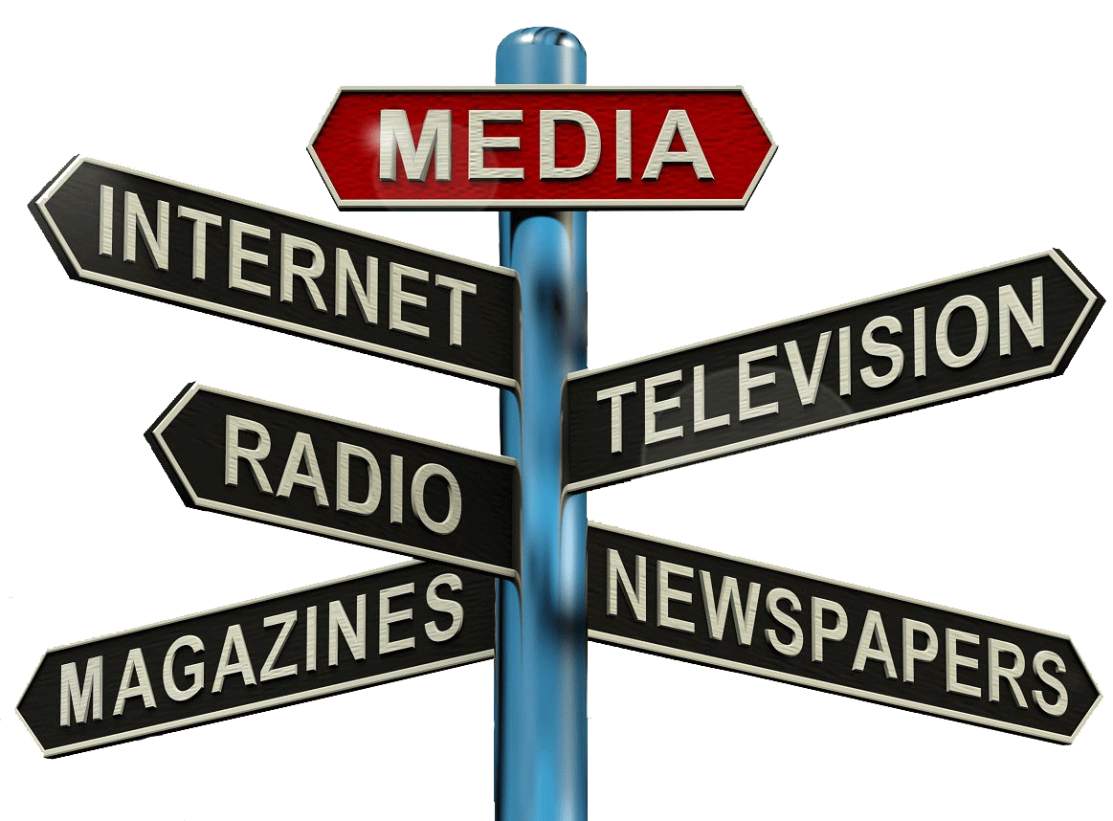
Terugblik
Waar hebben we het de vorige keer over gehad?

Slide 3
Belang van media
Waarom is het belangrijk dat we media hebben?
Klassengesprek.

Slide 4
Media en jij
Welke media gebruik jij?
Hoe ga je daarmee om?
Vul het werkblad in.

Slide 5
Mediaboodschappen
In de verschillende vormen van media, worden ook boodschappen gegeven.
Geef eens een voorbeeld van een boodschap die je in de media ziet.
Zijn er verschillen per vorm van media?

Slide 6
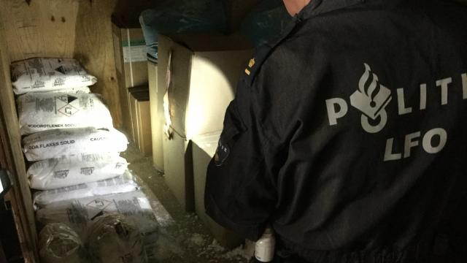
Politie houdt zes personen aan bij invallen drugsonderzoek zuiden Nederland

Slide 9
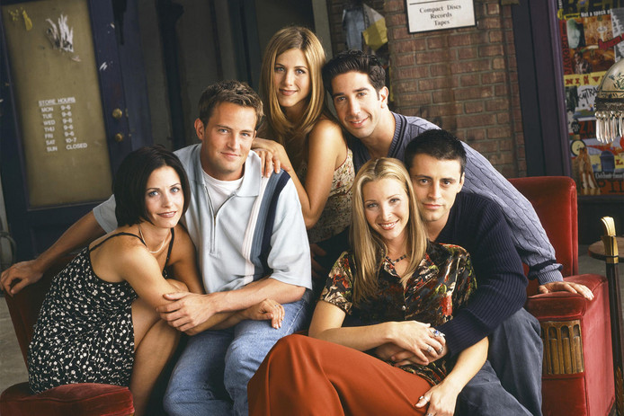

Slide 10
Opdracht
Zoek in verschillende media naar boodschappen.
Wat willen ze ermee bereiken?
Wat is het doel?
Je mag in tweetallen werken
Gebruik het werkblad.

